Slide 1
大中票券債券市場展望雙週報
2024/09/23
Peter Tsai

Slide 2
市場回顧
最近二週，美債10y利率偏向下跌，在FOMC會議後反彈。FED降息2碼，但表明並非常態。美債10y利率收在3.7413%。台灣央行預期通膨將降溫但為管控房市，選擇再度調升存準率一碼而非升息。台灣公債利率市場，20年新券標售在1.585%，低於預估中值，代表長券供不應求，且受美聯儲在9月降息影響。目前公債利率偏跌。截至上週五，10y利率收在1.43%，5y收在1.3902%。

Slide 3
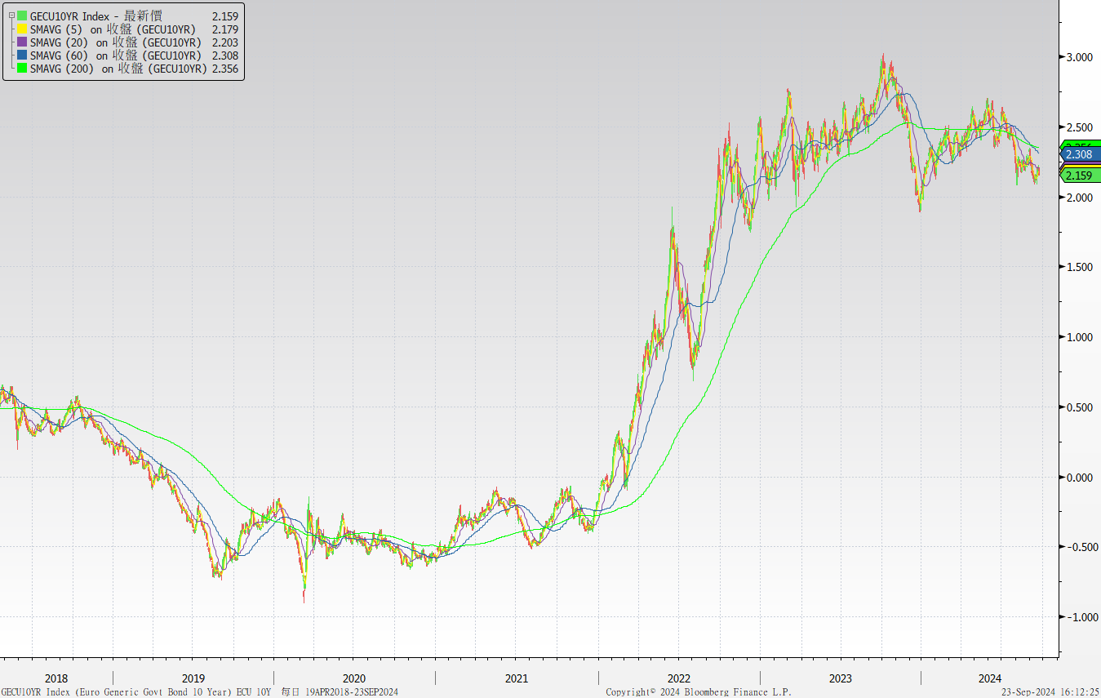
歐債十年期利率走勢圖

Slide 4
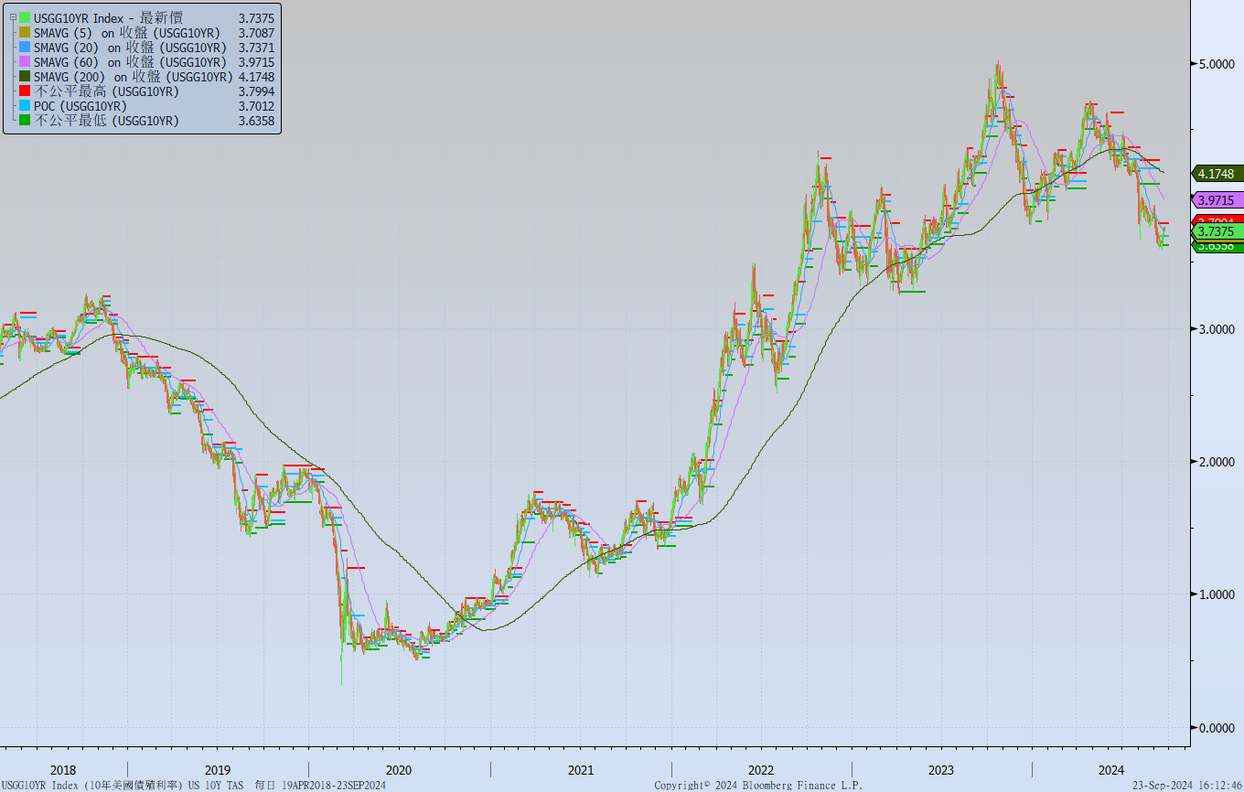
美債十年期利率走勢圖

Slide 5
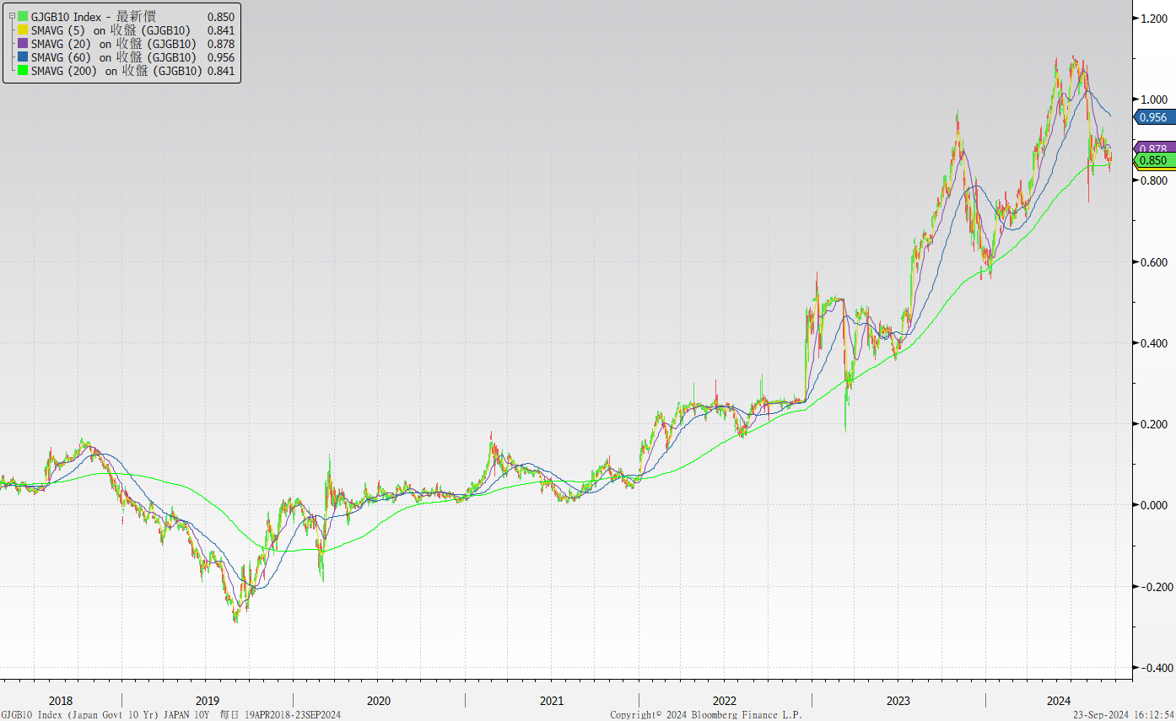
日債十年期利率走勢圖

Slide 6
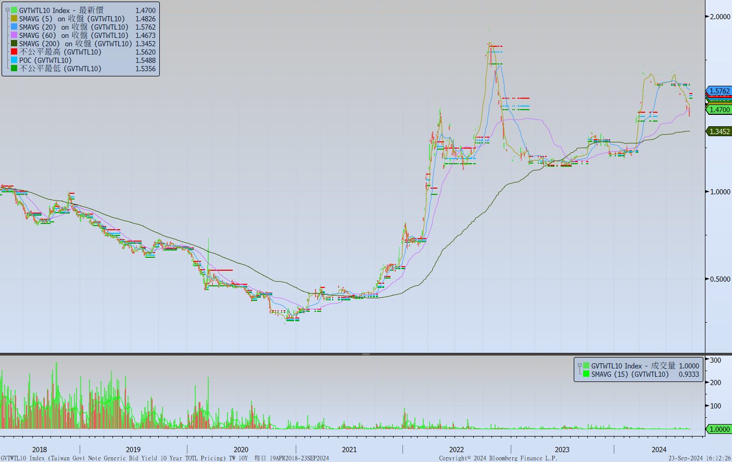
台債十年期利率走勢圖

Slide 7
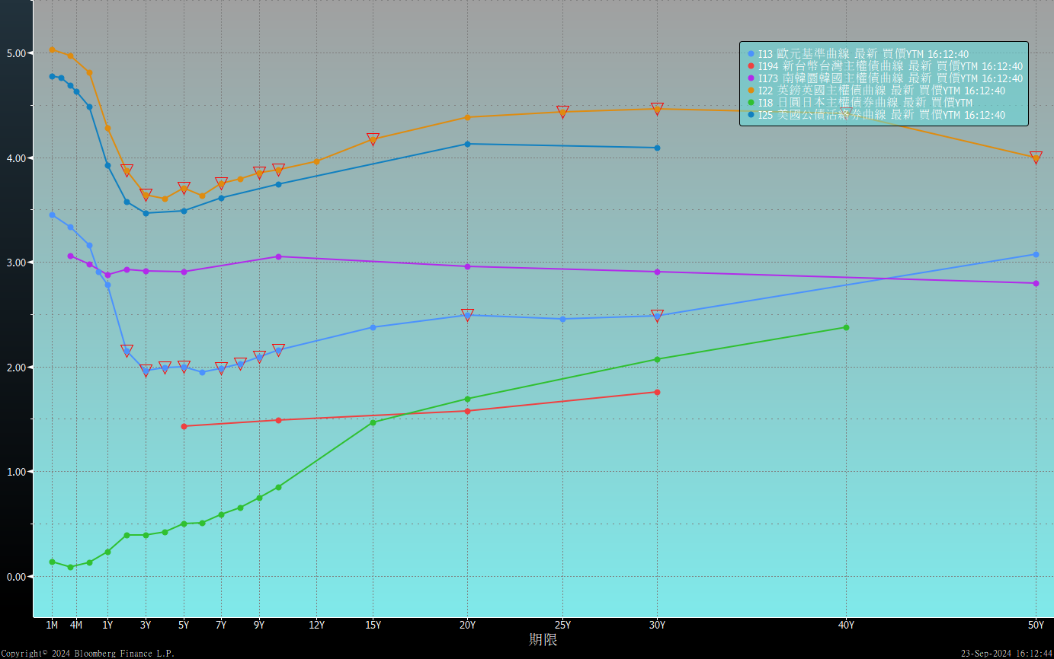
主要國家殖利率曲線

Slide 8
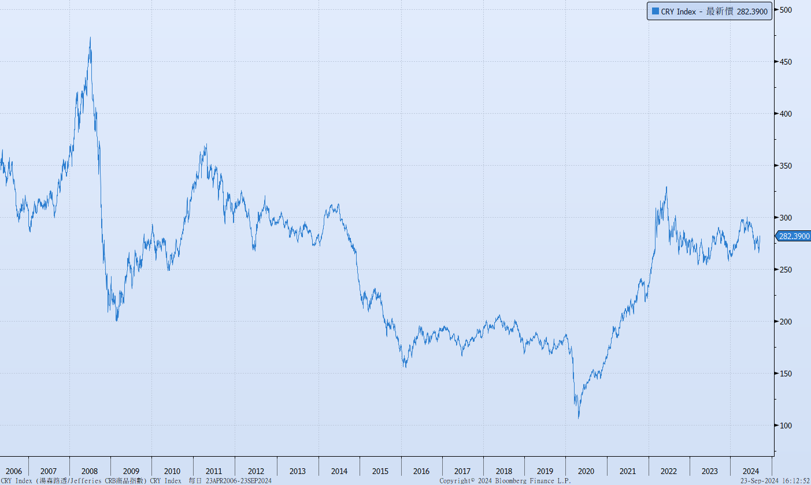
原物料指數

Slide 9
美國GDP成長率

Slide 10
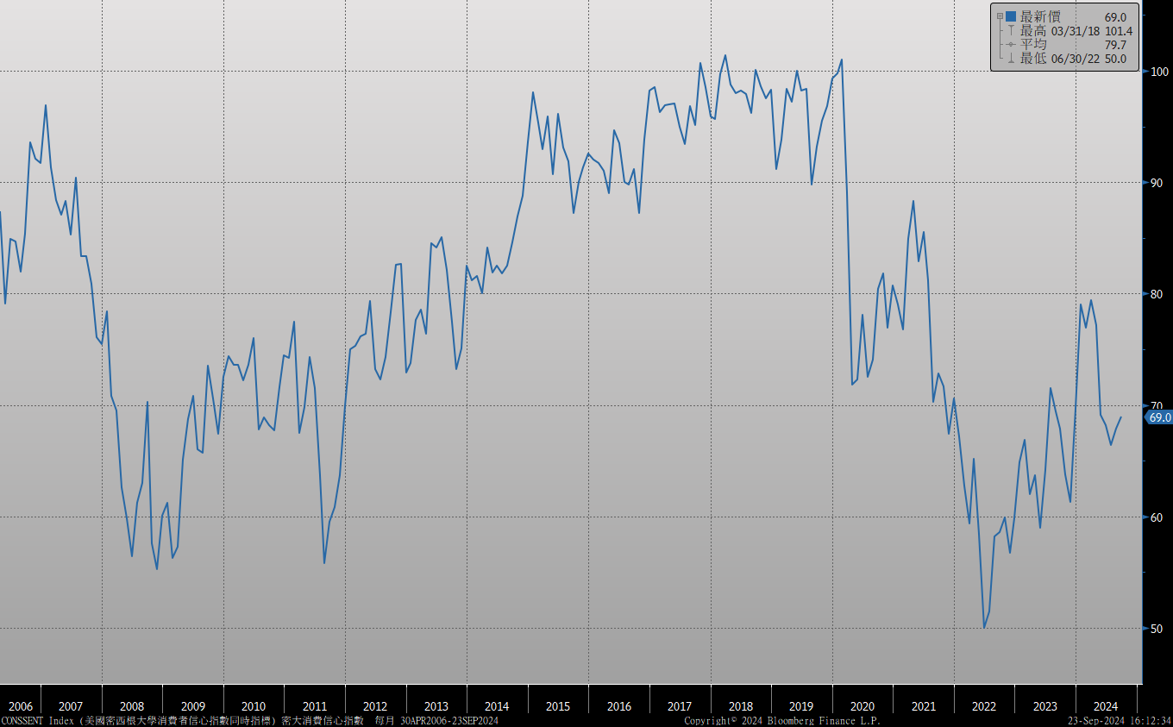
密大消費信心

Slide 11
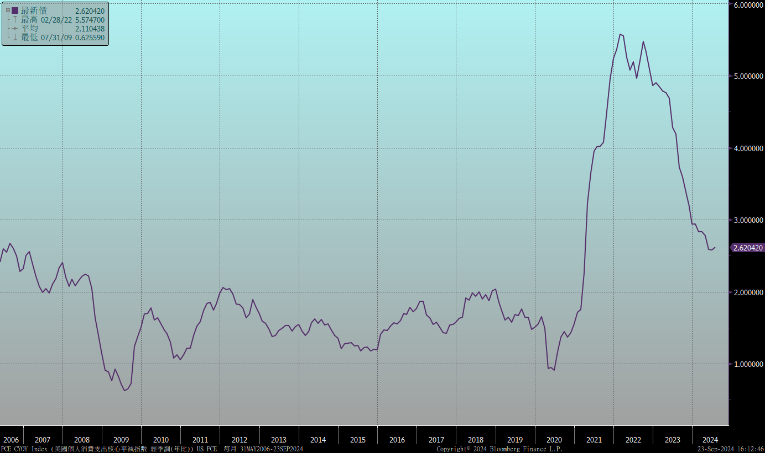
美國個人消費支出核心平減指數 經季調(年比)

Slide 12
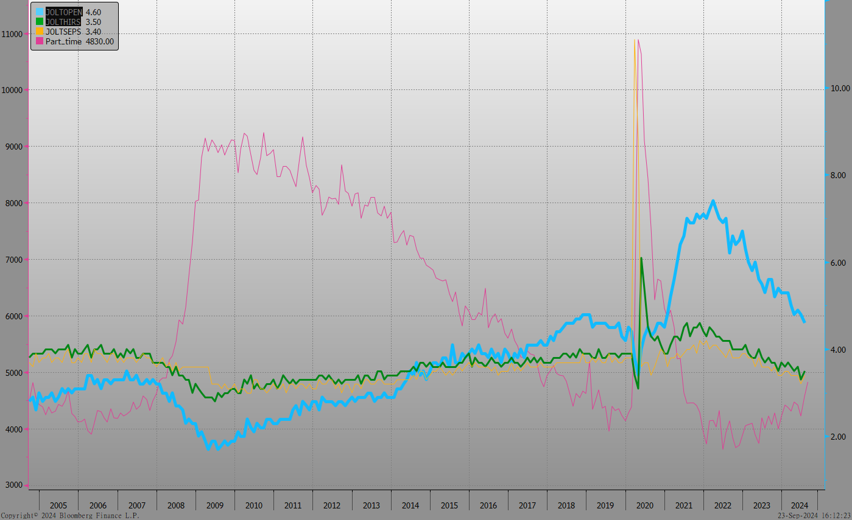
美國就業情況

Slide 13
美國非農就業人數

Slide 14
美國新屋及成屋銷售

Slide 15
ISM指數

Slide 16
SOFR OIS

Slide 17
經濟數據預報

Slide 18
市場展望
從利率走勢看，美債10y利率之月線與季線同趨下跌，在FED降息後短線有打底型態，預期殖利率將有反彈後盤整的空間。
經濟數據方面，即將公布德國9月IFO企業景氣指數，預期較前期下滑。美國8月新屋銷售與成屋待完成銷售，美國8月核心PCE。在FED於9月降息二碼後，美公債利率出現反彈，市場預測到年底尚有2碼的降息空間。台債市場，公債殖利率受到聯準會降息與20年公債標售利率偏低影響，絲毫不怵央行再度調升存準率一碼，債市利率仍走低。但5年期IRS利率在央行會議後反彈。操作上，台債建議利率逢高酌量布局，慎選高利差債券。

